Slide 1
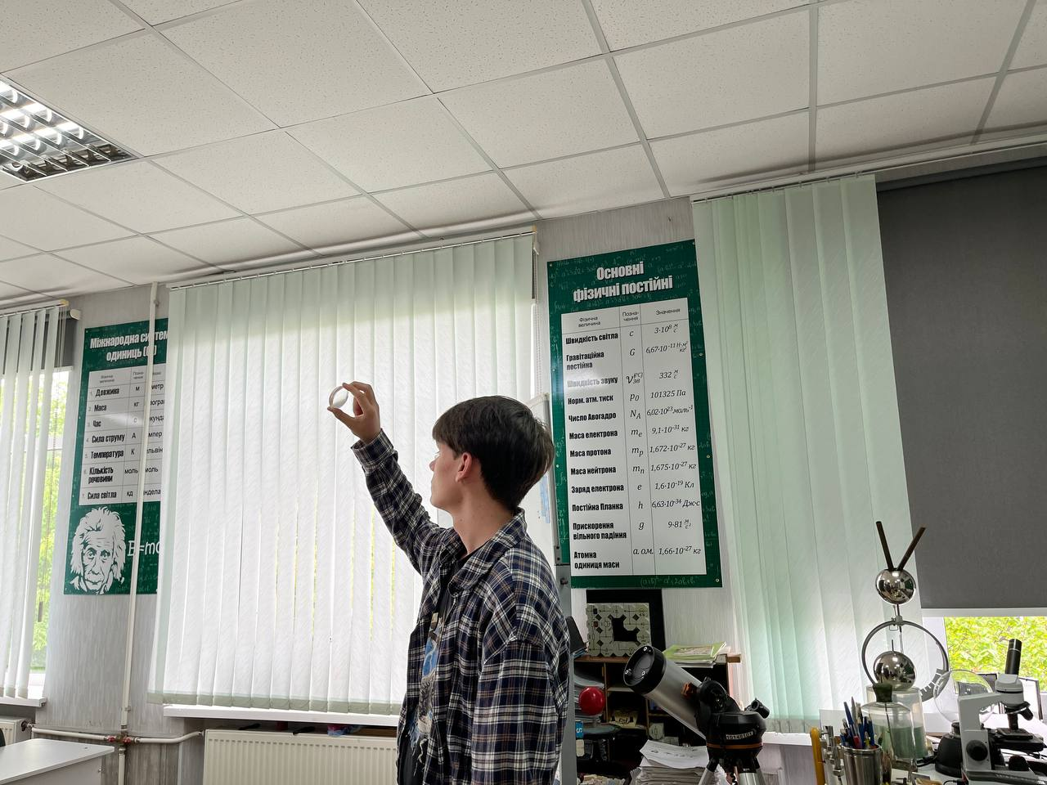
Тема :
«Дослідження явища поляризації та заломлення світла у лінзі»
Роботу виконав :
Богатирьов Тимур Євгенович
Учень 10-го класу
ЗОШ I-III ступенів №1 м. Горішні Плавні Горішньоплавнівської міської ради Кременчуцького району
Полтавської області
Керівник :
Гончаренко Олена Анатоліївна
Науковий керівник :
Гончаренко Олена Анатоліївна

Slide 2
Розробляти нові оптичні технології та пристрої для різних галузей, включаючи медицину, комунікації, фотографію, науку про матеріали та інші.
Покращити роботу існуючих оптичних пристроїв та систем, таких як лінзи, мікроскопи, телескопи та інші.
1
3
МЕТА
ДОСЛІДЖЕНЬ
Вдосконалювати наші знання про світло та його властивості, що може призвести до відкриття нових закономірностей та додаткових застосувань.
Отже, мета цих досліджень полягає в розширенні нашого знання про оптичні явища та їх використання для створення нових технологій та розвитку науки.
2
4

Slide 3
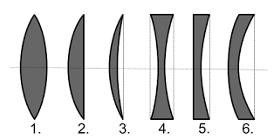
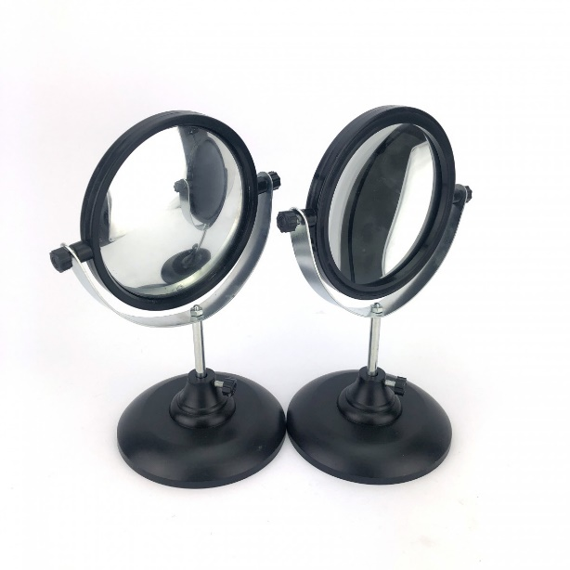
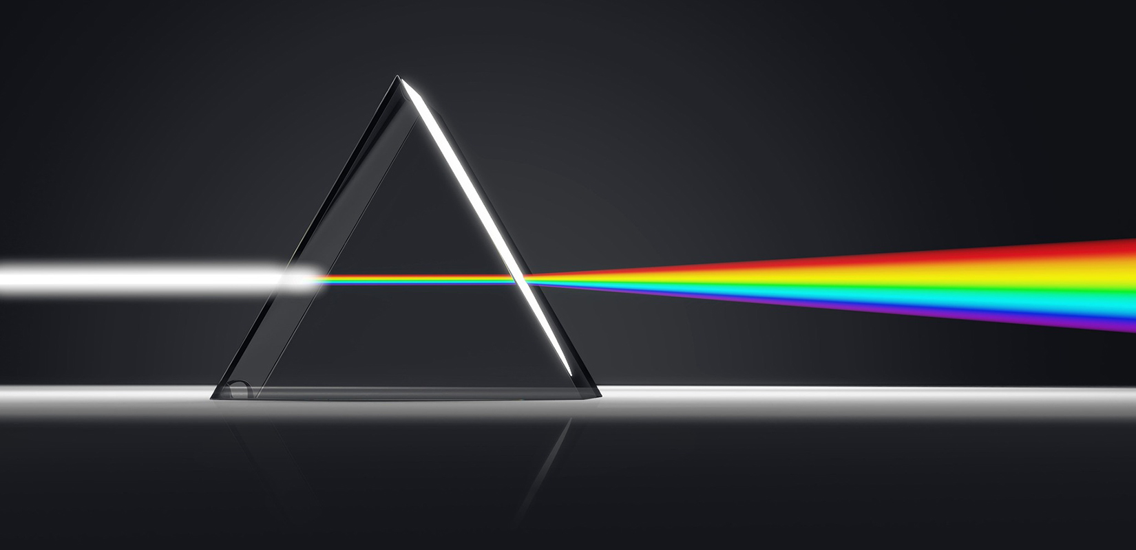
Об’єкт досліджень
Об'єктом досліджень є оптичні явища та оптичні елементи, такі як дзеркала, лінзи, призми та інші оптичні пристрої.
Досліджується поведінка світла при взаємодії з об'єктами, а також властивості світла.

Slide 4
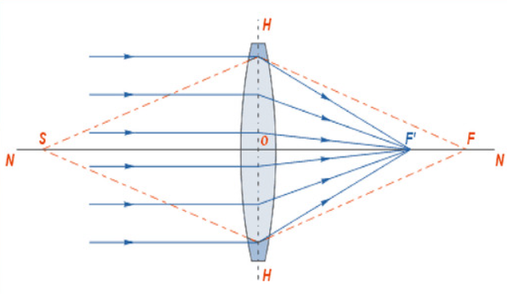
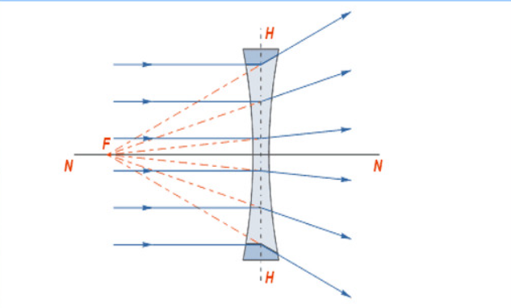
ДОСЛІД 1 :
Дослідження переломлення світла через лінзи
ВСТУП
Переломлення світла - це явище, яке відбувається, коли світловий промінь проходить з одного середовища в інше з різною оптичною густиною.
На межі розділу двох середовищ промінь змінює свій напрямок.
Лінзи - це оптичні прилади, виготовлені з прозорого матеріалу, такі як скло або пластик, які мають одну або кілька сферичних поверхонь.
Ці поверхні заломлюють світло, змушуючи промені сходитися або розходитися.
ВИДИ ЛІНЗ :
Існує два основних типи лінз :
Збиральні лінзи : товсті в центрі і тонкі по краях. Вони збирають паралельні промені світла в одній точці, яка називається фокусом.
Розсіювальні лінзи : тонкі в центрі і товсті по краях. Вони розсіюють паралельні промені світла, ніби вони розходяться з однієї точки,
яка називається фокусом.
Мал. 1. Збиральна лінза
Мал. 2. Розсіювальна лінза

Slide 5
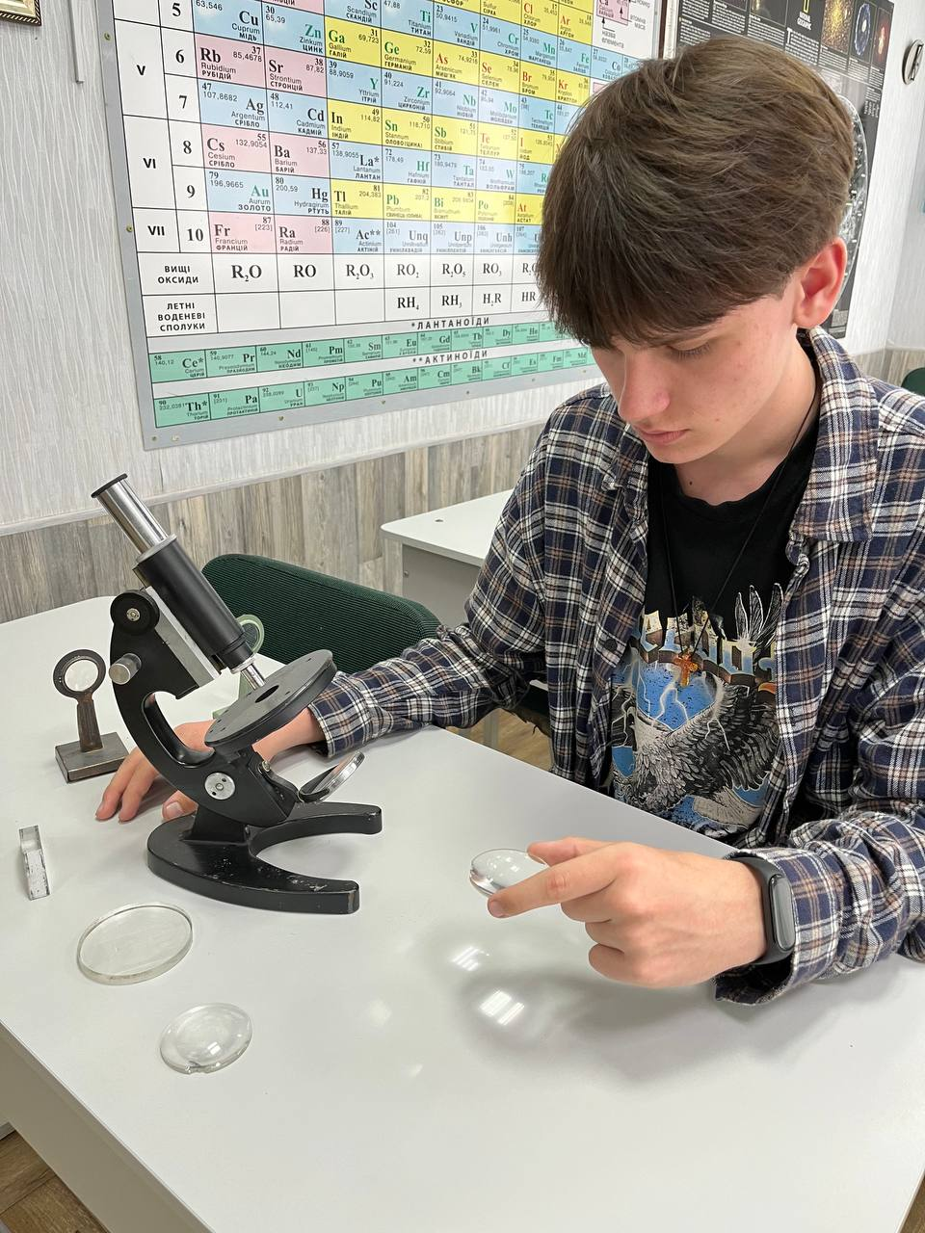
ПРИКЛАД №1

Slide 6
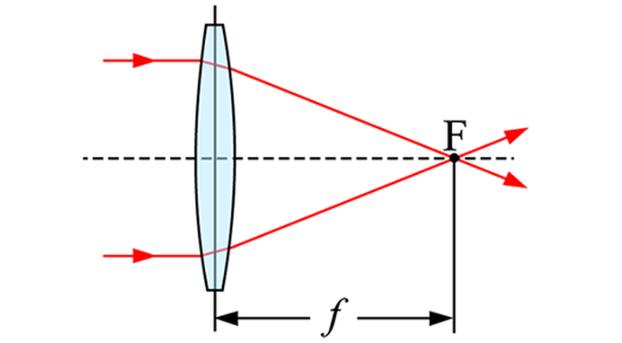
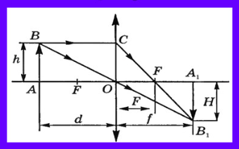
ДОСЛІД 1 :
Дослідження переломлення світла через лінзи
ФОКУСНА ВІДСТАНЬ
Фокусна відстань лінзи - це відстань від її фокуса до центру лінзи. Вона вимірюється в метрах (м).
У збиральних лінз фокусна відстань додатня.
У розсіювальних лінз фокусна відстань від'ємна.
РІВНЯННЯ ЛІНЗИ
Рівняння лінзи - це математичне співвідношення, яке описує, як лінза заломлює світло. Воно має наступний вигляд:
1/f = 1/d₀ + 1/dᵢ
де: f - фокусна відстань лінзи (м)
d₀ - відстань від предмета до лінзи (м)
dᵢ - відстань від зображення до лінзи (м)
Мал. 3. Фокусна відстань
Мал. 4. Рівняння лінзи

Slide 7
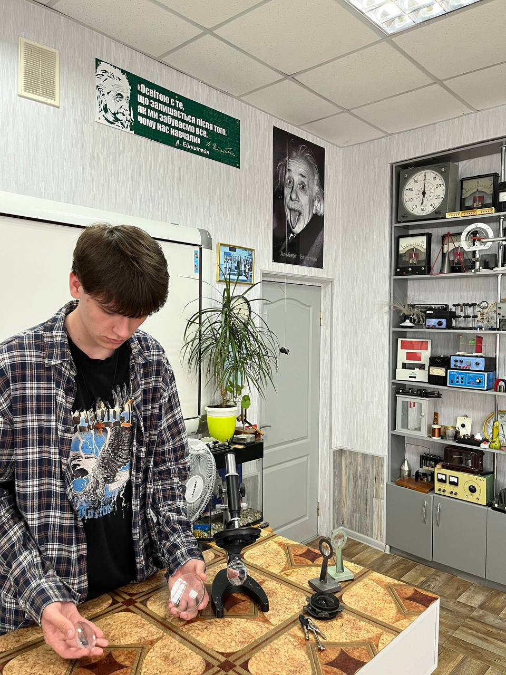
ПРИКЛАД №2

Slide 8
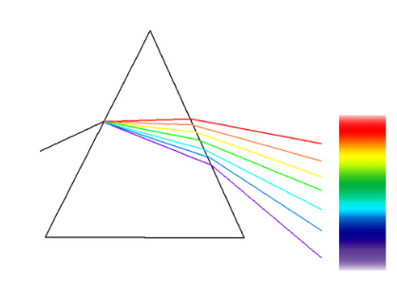
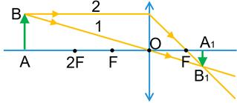
ДОСЛІД 1 :
Дослідження переломлення світла через лінзи
Існує багато дослідів, які можна провести, щоб дослідити переломлення світла через лінзи. Ось декілька прикладів:
ВИЗНАЧЕННЯ ФОКУСНОЇ ВІДСТАНІ ЛІНЗИ :
Використовуйте джерело світла, наприклад, лазерну вказівку, і екран.
Поставте лінзу між джерелом світла і екраном.
Переміщуйте лінзу, доки не отримаєте чітке зображення світлового джерела на екрані.
Виміряйте відстань від лінзи до екрана. Це буде фокусна відстань лінзи.
ОТРИМАННЯ ЗОБРАЖЕНЬ ЗА ДОПОМОГОЮ ЛІНЗ:
Використовуйте лінзу, щоб отримати зображення предмета на екрані.
Змініть відстань між предметом, лінзою та екраном.
Спостерігайте, як змінюється розмір і розташування зображення.
РОЗКЛАДАННЯ БІЛОГО СВІТЛА ЗА ДОПОМОГОЮ ЛІНЗИ:
Використовуйте лінзу, щоб розкласти біле світло на його складові кольори (спектр).
Це можна зробити, направивши біле світло на лінзу, а потім спостерігаючи за спектром, що проектується на екран.
Мал. 5. Розкладання білого світла за допомогою лінзи
Мал. 6. Отримання зображень за допомогою лінз

Slide 9
Лінзи
ЗБИРАЛЬНА ЛІНЗА
РОЗСІЮВАЛЬНА ЛІНЗА
ВИСНОВОК
Дослідження переломлення світла через лінзи може бути цікавим і корисним досвідом.
Це може допомогти вам краще зрозуміти, як працюють лінзи і як вони використовуються в різних оптичних приладах.

Slide 10
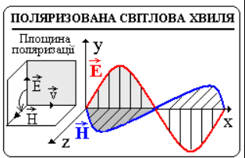
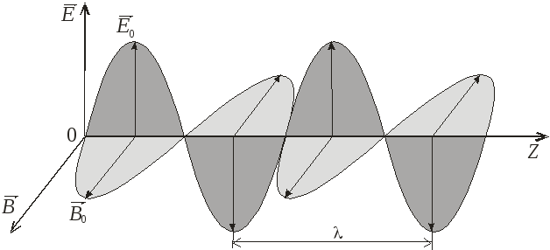
ДОСЛІД 2 :
Дослідження поляризації світла
ВСТУП
Світло - це електромагнітна хвиля, яка складається з коливань електричного та магнітного полів.
У неполяризованому світлі ці коливання хаотичні та не мають певної орієнтації.
Поляризоване світло - це світло, в якому коливання електричного та магнітного полів мають певну орієнтацію.
Ця орієнтація може бути лінійною, круговою або еліптичною.
ВИДИ ПОЛЯРИЗАЦІЇ :
- Лінійна поляризація : коливання електричного поля відбуваються в одній площині.
- Кругова поляризація : кінчик вектора електричного поля описує коло під час поширення хвилі.
- Еліптична поляризація : кінчик вектора електричного поля описує еліпс під час поширення хвилі.
Мал. 7. Поляризована світлова хвиля
Мал. 7.1. Поляризована світлова хвиля

Slide 11
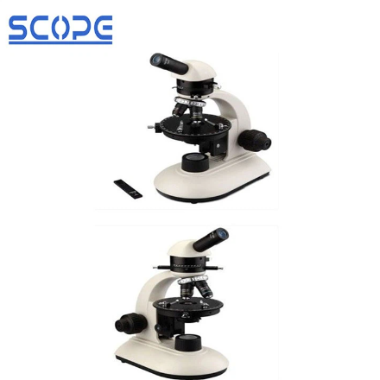
ДОСЛІД 2 :
Дослідження поляризації світла
МЕТОДИ ОТРИМАННЯ ПОЛЯРИЗОВАНОГО СВІТЛА
Відбиття : при відбитті від деяких поверхонь, таких як вода або скло, світло частково поляризується.
Заломлення : при заломленні на межі двох середовищ з різною оптичною густиною світло також частково поляризується.
Подвійне проломлення: деякі кристали, такі як кальцит, розщеплюють падаюче світло на два промені з різними напрямками поляризації.
Поглинання : деякі матеріали, такі як поляризаційні плівки, поглинають світло, коливання електричного поля якого не збігаються з певною орієнтацією.
ЗАСТОСУВАННЯ ПОЛЯРИЗОВАНОГО СВІТЛА
Наука : поляризоване світло використовується в мікроскопії, спектроскопії та інших наукових дослідженнях.
Техніка : поляризоване світло використовується в рідкокристалічних дисплеях, 3D-окулярах та інших оптичних приладах.
Повсякденне життя : поляризоване світло використовується в сонцезахисних окулярах, поляризаційних фільтрах для камер та інших предметах.
Мал. 8. Поляризаційний мікроскоп
Мал. 9. Поляризаційні лінзи в окулярах

Slide 12
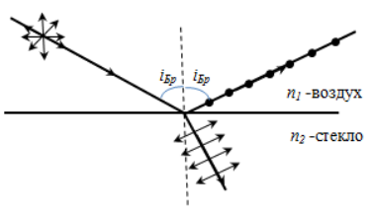
ДОСЛІД 2 :
Дослідження поляризації світла
Існує багато дослідів, які можна провести, щоб дослідити поляризацію світла. Ось декілька прикладів:
ВИГОТОВЛЕННЯ ПОЛЯРИЗАТОРА З ПЛІВКИ ПВХ
Візьміть шматок плівки ПВХ і натріть його вовняною ганчіркою.
Помістіть поляризатор між джерелом світла і аналізатором (наприклад, другим поляризатором або поляризаційними окулярами).
Повертайте поляризатор і спостерігайте, як змінюється інтенсивність світла.
ДОСЛІДЖЕННЯ ПОЛЯРИЗАЦІЇ СВІТЛА ПРИ ВІДБИТТІ
Направте промінь світла на скляну пластину під різними кутами падіння.
Помістіть аналізатор за пластиною і спостерігайте, як змінюється інтенсивність відбитого світла.
ДОСЛІДЖЕННЯ ПОЛЯРИЗАЦІЇ СВІТЛА ПРИ ЗАЛОМЛЕННІ
Направте промінь світла на призму з оптичного скла.
Помістіть аналізатор за призмою і спостерігайте, як змінюється інтенсивність заломленого світла.
Мал. 10. Відбиття поляризованого світла

Slide 13
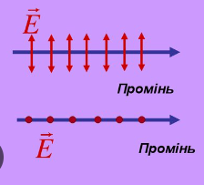
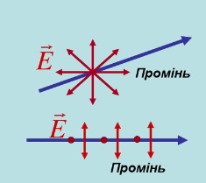
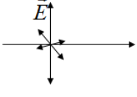
Види поляризації світла
ПОЛЯРИЗОВАНЕ СВІТЛО
НЕПОЛЯРИЗОВАНЕ СВІТЛО
ЧАСТКОВО
ПОЛЯРИЗОВАНЕ СВІТЛО
ВИСНОВОК
Дослідження переломлення світла через лінзи може бути цікавим і корисним досвідом.
Це може допомогти вам краще зрозуміти, як працюють лінзи і як вони використовуються в різних оптичних приладах.

Slide 14
ВИСНОВОК ДО РОБОТИ
Дослідження поляризації світла може бути цікавим та корисним досвідом. Це може допомогти нам :
1
2
3
4
Краще зрозуміти природу світла.
Зробити цікаві досліди та проєкти.
Дізнатися про нові технології та їх застосування.
Зрозуміти принцип дії лінзи та явища заломлення світла.

